Slide 1
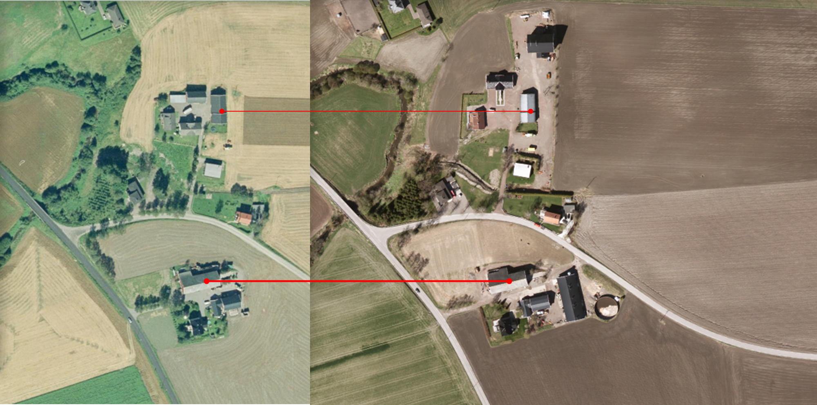
Landbrukets nedbygging i tall og på kart Konferanse – Jordvern i landbruket 05.12.2022
Geir-Harald Strand
Nibio Kart og statistikk
05.12.2022
Notes:
Bryne i Rogaland

Slide 2
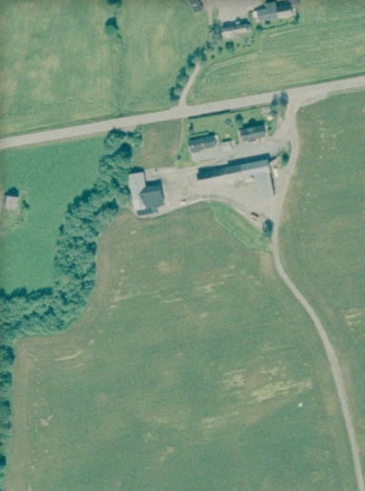
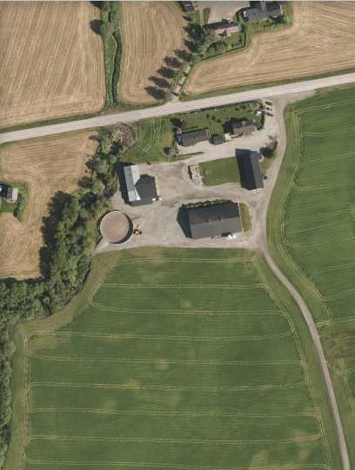
Hva er problemet?
2004 – 2015: Nedbygd ca 8,000 daa per år
Landbruket sto for ca 22 % av dette
(Nyere tall fra SSB senere i dag …. )
Offentlige pålegg
Krav til lønnsomhet
Større maskiner – nye plassbehov
HMS – flytte kjøringen ut av tunet
Arealtilgang – det meste av arealet rundt tunet er jordbruksareal
Jordblindhet
Jordvernmålet er knyttet til omdisponering
Landbrukets egen nedbygging kommer i tillegg
Faktisk nedbygging er vanskelig å måle

Slide 3
Blir aldri nedbygd
Vedtatt omdisponert
(Kostra)
Tidligere omdisponert
Blir
nedbygd
nå
Blir nedbygd
senere
Andre tiltak

Slide 4
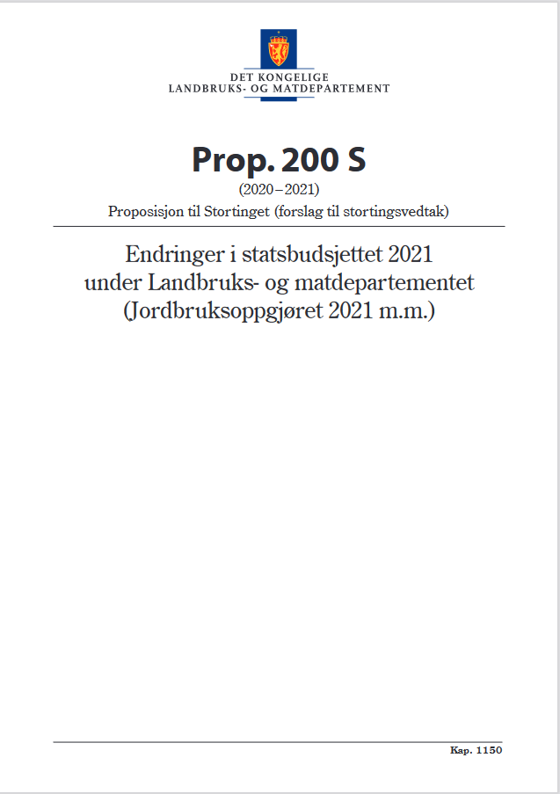
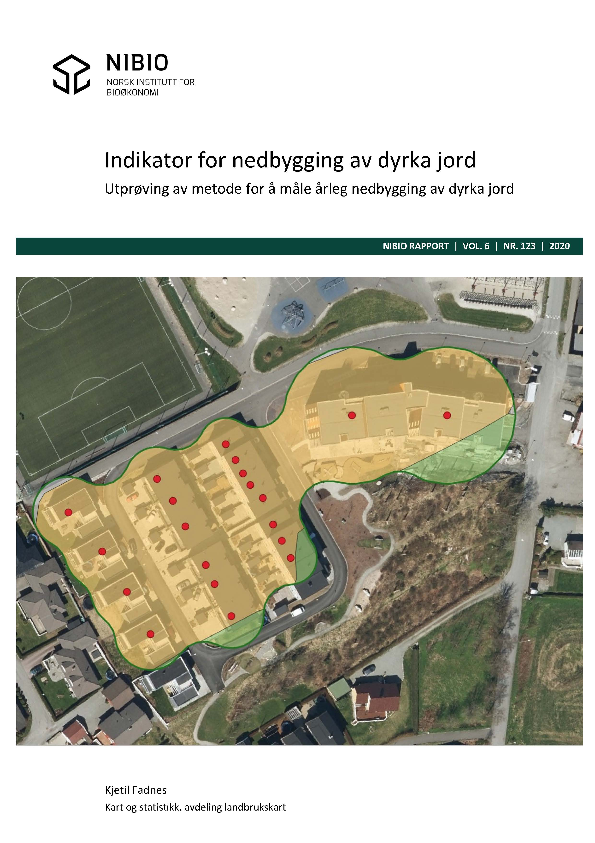
Jordvernstrategien
Tiltak 3.4 Gjennomgang av kartgrunnlag og statistikk over jordbruksareal
Regjeringen vil
gjennomgå kartgrunnlag og statistikk over jordbruks-arealet, for å sikre best mulig oversikt over jordbruks-arealet og nedbyggingen og omdisponeringen av det
se nærmere på hvordan en kan måle og registrere all nedbygging av dyrka mark som ikke blir registrert i KOSTRA i dag, og vurdere et måltall for samlet nedbygging

Slide 5
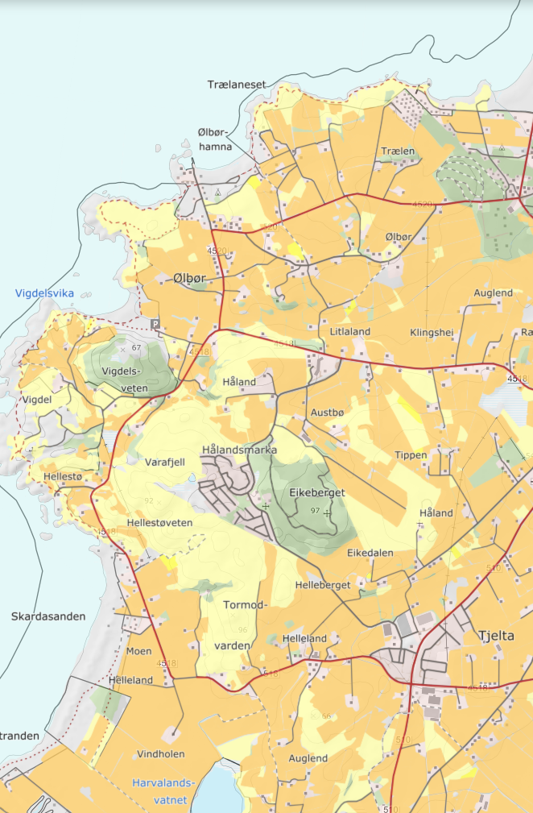
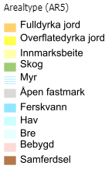
Kartlegging av jordbruksareal
Arealressurskartet AR5
Markslagskartlegging fra 1960-tallet
Formell definisjon av jordbruksareal: Markslagsklassifikasjonen. Standardisert og etterprøvbar.
Jordbruksareal som er i drift, eller som har vært i drift og som ved rimelig innsats kan tas i bruk igjen.
Fast regime for vedlikehold og oppdatering
Etterslep pga
Kapasitet i kommunene
Ingen årlig flyfotografering (+/- 7 år)
Utsnitt AR5 i Sola kommune

Slide 6
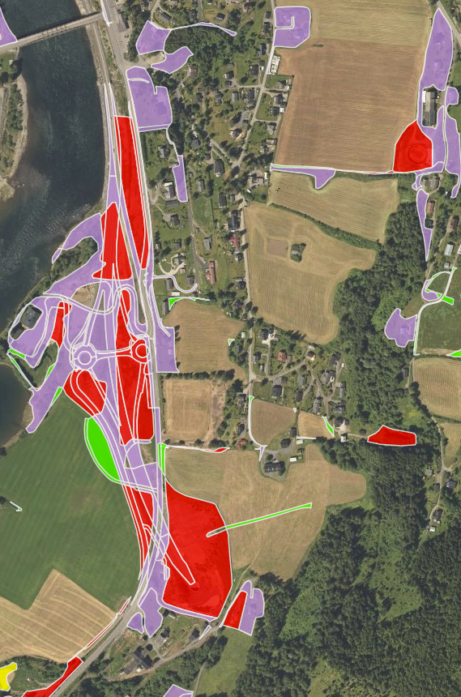
Ajourhold av AR5
Kommunene (kontinuerlig ajourhold):
Har ansvar for daglig oppdatering av AR5
Saksorientert: Nydyrking og nedbygging
NIBIO (periodisk ajourhold):
Ca. 45-50 kommuner per år
Benytter nye flyfoto
Ca. 4-7 års mellomrom for hver kommune
NIBIO har fagansvar for AR5. Ser til at datasettet er homogent
En del av det nasjonale samarbeidet om geodata
Brukes også av Kartverket, Statens veivesen, Energibedriftene, Jernbanene, kommunene …

Slide 7
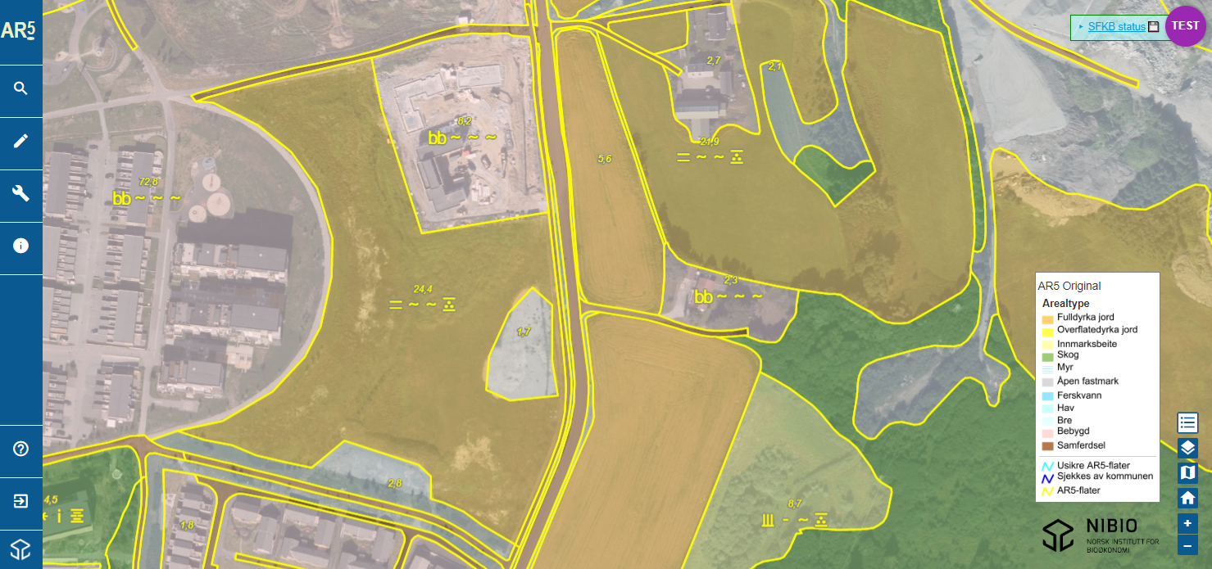
Enklere verktøy gir raskere oppdatering av AR5
7
Notes:
AR5 er oppdatert både på skjermen og i kartbasen hos Kartverket

Slide 8
Faktisk nedbygging
AR5 alene
Kan rapportere etter noen år
AR5 +
Bygningspunkter +
Vegdata +
Satellittbilder (?)
Kan rapportere med usikkerhet samme år

